Slide 1



Les habitudes alimentaires des Tunisiens durant le mois de ramadan entre l’héritage culturel et l’influence publicitaire
Nébil BELAAM.
Président EMRHOD Consulting
Tunis, 2 Avril 2026

Slide 2
Fiche Technique
Les plats préférés des Tunisiens durant le mois de Ramadan
Attitudes des Tunisiens à l’égard de la Publicité
SOMMAIRE
La Publicité et le Marketing Alimentaire : Perception & Pouvoir d’influence
Les nouvelles pratiques alimentaires spatialisées durant le mois de Ramadan

Slide 3




Fiche Technique
Mode de Recueil | • Etude quantitative ad hoc • Entretiens téléphonique en utilisant un questionnaire structuré et pré-testé • Administration des interviews via la méthode CATI (Computer Assisted Telephone Interviews) • Durée moyenne du questionnaire : 30 - 35 minutes
 | • Genre : Hommes & Femmes • Intervalle d’âge : 18-65 ans • Catégories socio-professionnelles : Toutes CSP confondues • Couverture géographique : Tout le territoire national (24 gouvernorats) incluant les zones urbaines et rurales.
 | • Taille d’échantillon : N = 1000 • Marge d’erreur (~3%) • Echantillonnage : Echantillon représentatif de la population tunisienne, sélectionné selon le mode aléatoire
 | Le terrain de l’enquête a été mené durant la période du 25 au 31 Mars 2026
Cible
Echantillonnage
Date de terrain

Slide 4

السؤال : انت شخصيا، إلى أي مدى العادات الإستهلاكية متاعك تتغير في شهر رمضان؟
مجموع تتغير
72%

Slide 5
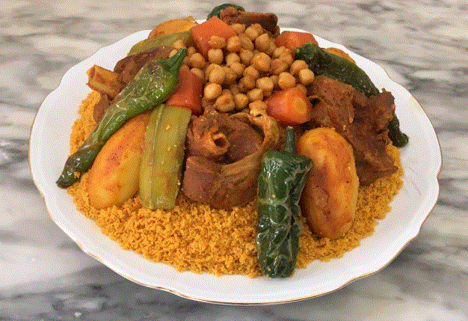
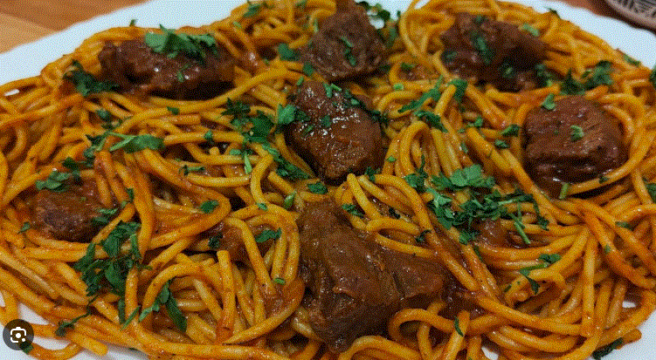
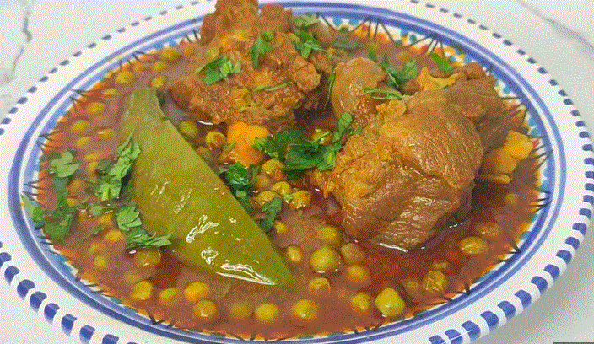
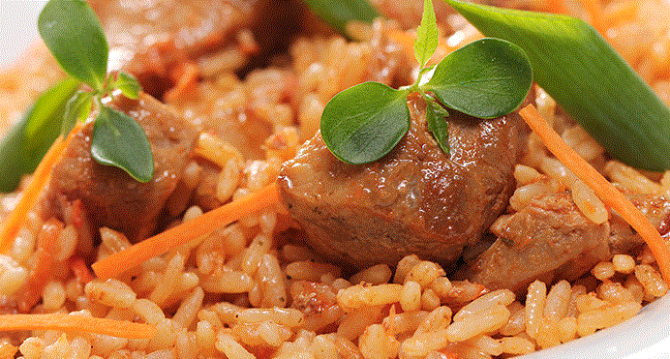
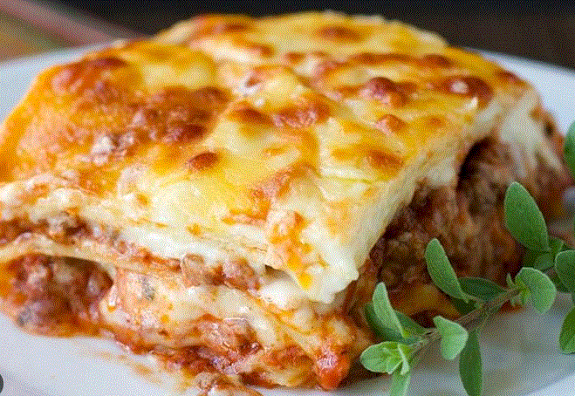

السؤال : بخلاف الشربة، البريك و السلايط بكل أنواعها، كي تفكر في العشاء وقت شقان الفطر في رمضان، تنجمشي تقلي شنوا الطبق الرئيسي المفضل عندك ؟
22%
مقرونة
33%
7%
5%
4%
كسكسي
جلبانة
روز
لازانيا

Slide 6
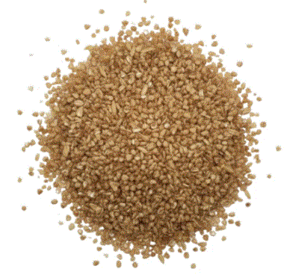
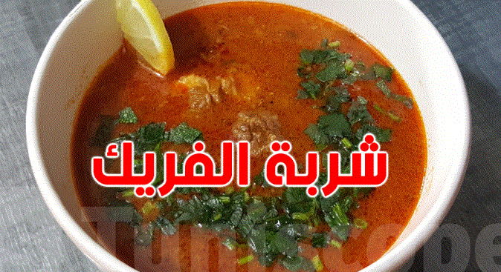
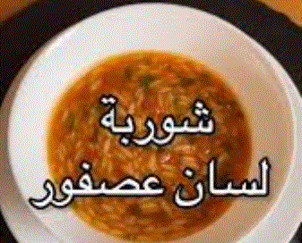
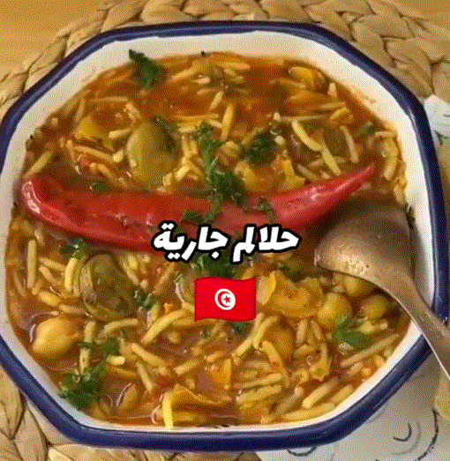
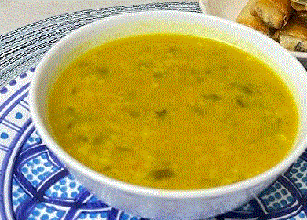
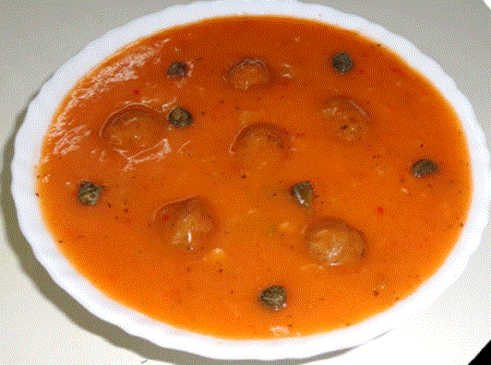

السؤال : من بين أنواع الشربة و الجاري اللي باش انسميهملك، شنوة أكثر نوع تطيبوه في رمضان؟
14%
76%
7%
2%
1%
حسو كعابر
شربة زعرة

Slide 7
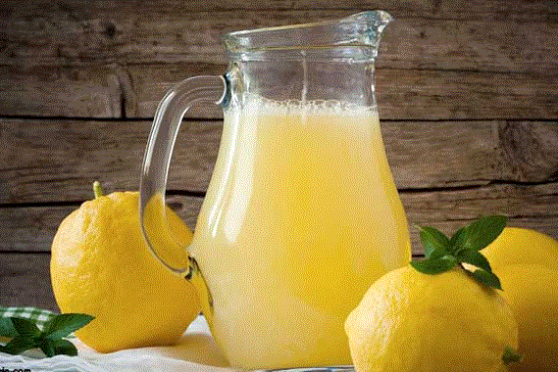
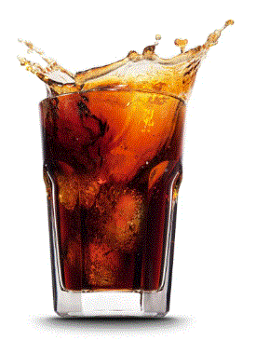
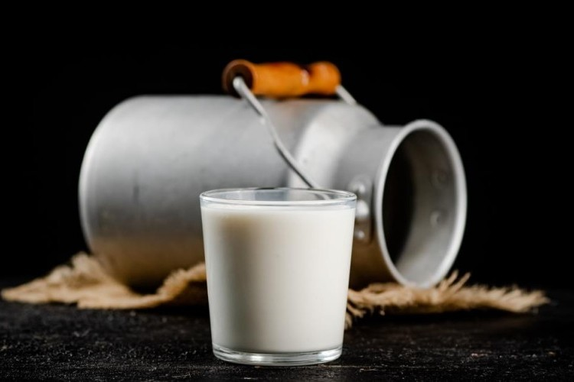

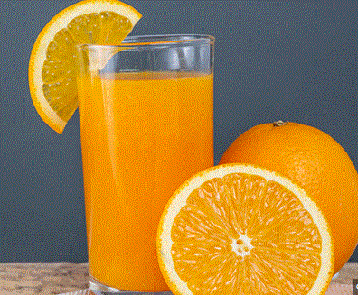

السؤال : شنوما أنواع المشروبات اللي تشربوها في غالب الأحيان و قت شقان الفطر؟
عصير قارص citronnade
25%
اللبن و الا الرايب
20%
بسيسة
مشروبات غازية
32%
18%
17%
4%

Slide 8
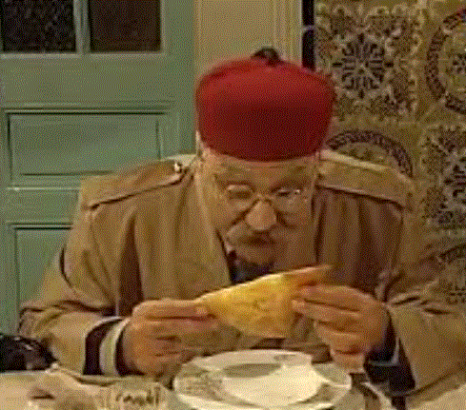
السؤال : من بين المنتوجات الي يكثر استهلاكها في رمضان : البريك يا لندرا قداش من مرة تاكل البريك في الأسبوع؟
تونسي على ثنين ياكل بريكة كل يوم في شهر رمضان

Slide 9
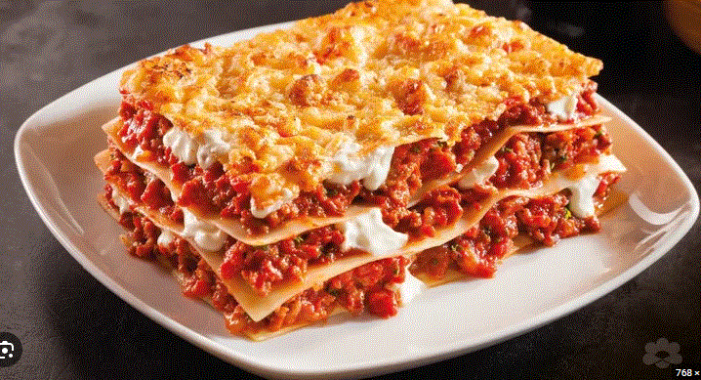
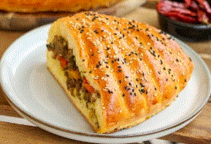
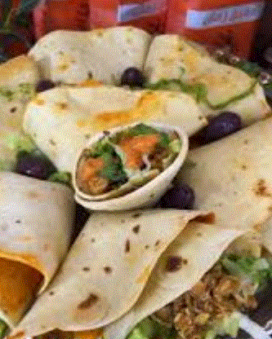
السؤال : في كل شهر رمضان ثما أطباق معينة يطيبوها التوانسة. نحب نسألك يا لندرا ثماش نوع جديد من الماكلة اكتشفتوه نتوما عام السنا ؟
لازانيا
خبزة محشية
خبزة تورتيلا

Slide 10
السؤال : السؤال : باش نقترح عليك سلم من 0 الى 10 و انت باش تحددلي درجة اهتمامك بالإشهار في رمضان مع العلم و انو 0 يعني انك موش مهتم بالكل و 10 يعني مهتم برشا
0
1
2
3
4
5
6
7
8
9
10
Note de 0 à 4
Note de 5 à 8
Note de 9 à 10
إهتمام ظعيف
إهتمام متوسط
إهتمام كبير
50%
35%
15%

Slide 11


السؤال : السؤال : باش نقترح عليك سلم من 0 الى 10 و انت باش تحددلي درجة اهتمامك بالإشهار في رمضان مع العلم و انو 0 يعني انك موش مهتم بالكل و 10 يعني مهتم برشا
Si je m'intéresse à une publicité donnée, est ce que cela veut dire que je suis influencée par le message de cette publicité ?
Pas forcément.
S’intéresser à une publicité ne veut pas automatiquement dire que tu es influencé par son message.
Il y a une différence importante entre attention, intérêt et influence.
S’y intéresser ≠ être influencé automatiquement.
Mais cet intérêt peut être une porte d’entrée possible vers l’influence, selon ton esprit critique et le contexte.

Slide 12

السؤال :انت شخصيا ترى و انوا الإشهار في رمضان يأثر على قراراتك لشراء أو إستهلاك منتوجات معينة؟
كامل العينة
سؤال مهم 👍 لو نجاوبك بصراحة وبشكل موضوعي: نعم، الإشهار في رمضان يقدر يأثر على قرارات الشراء عند أغلب الناس
انت شخصيا ترى و انوا الإشهار في رمضان يأثر على قراراتك لشراء أو إستهلاك منتوجات معينة؟
مجموع يأثر
43%

Slide 13
السؤال :انت شخصيا ترى و انوا الإشهار في رمضان يأثر على قراراتك لشراء أو إستهلاك منتوجات معينة؟

Slide 14
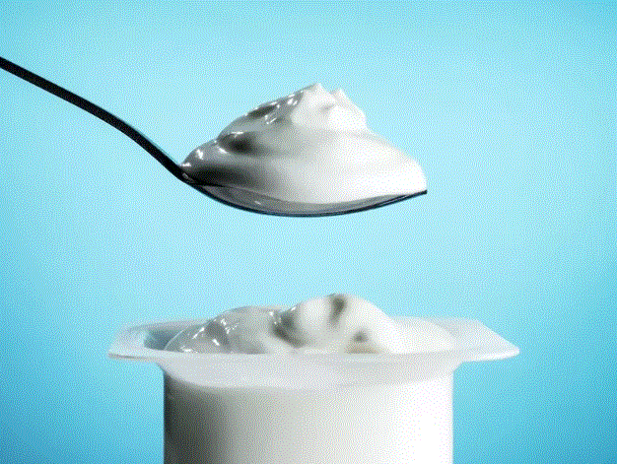
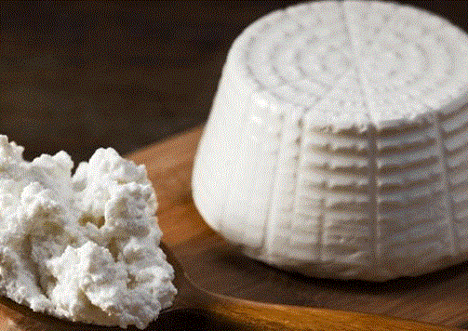
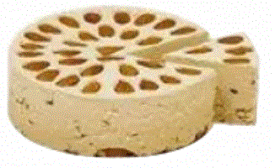
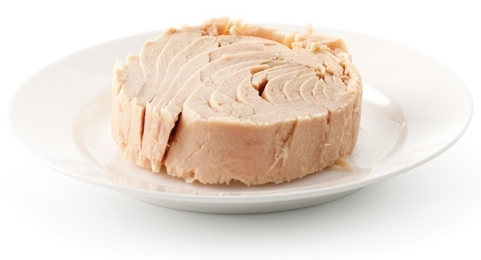

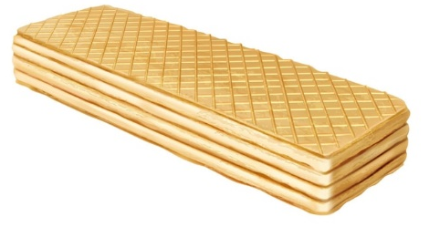
السؤال : انت بالذات ، و في رمضان السنا، صادفتشي انك شريت منتوج غذائي على خاطر شفتو في اشهار معين ؟
شنوا المنتوج و المنتوجات الي شريتهم؟
Principalement, le yaourt et les produits laitiers..
Gouta..
Thon..
Chamia..
Biscuit de gaufrette..
Café..

Slide 15
السؤال :إنطباعات و أراء المستهلكين حول الإشهار للمنتوجات الغذائية كثيرة و متنوعة. باش نسميلك بعض من العبارات قالوها مستهلكين كيفك، و انت باش تقلي يا لندرا : موافق برشا....
مجموع مش موافق
31%
ثما شكون يعتقد اللي الإشهار لبعض المواد الغذائية
فيها مغالطات وعدم مصداقية
مثلا يقولو منتوج باهي برشة ولكن فالحقيقة مش باهي بالكل
أو يقولو فيه كمية زايدة او تخفيض و في الحقيقة موش صحيح
شنية درجة موافقتك الى كلام هذا تقول إلي إنت
مجموع موافق
61%

Slide 16
السؤال :إنطباعات و أراء المستهلكين حول الإشهار للمنتوجات الغذائية كثيرة و متنوعة. باش نسميلك بعض من العبارات قالوها مستهلكين كيفك، و انت باش تقلي يا لندرا : موافق برشا....
مجموع مش موافق
28%
ثما شكون يعتقد اللي الإشهار لبعض المواد الغذائية
ينجم يكون عندو
تأثير سلبي على الصحة
(كيف المنتجات الغنية بالسكر، الملح، الدهون...)
مجموع موافق
68%

Slide 17
السؤال :إنطباعات و أراء المستهلكين حول الإشهار للمنتوجات الغذائية كثيرة و متنوعة. باش نسميلك بعض من العبارات قالوها مستهلكين كيفك، و انت باش تقلي يا لندرا : موافق برشا....
مجموع مش موافق
31%
ثما شكون يقول إللي الإشهار يمكني من اني
نعرف الي ثما تخفيضات على بعض المنتوجات
و تربحني عند الشراء
مجموع موافق
66%

Slide 18
السؤال :إنطباعات و أراء المستهلكين حول الإشهار للمنتوجات الغذائية كثيرة و متنوعة. باش نسميلك بعض من العبارات قالوها مستهلكين كيفك، و انت باش تقلي يا لندرا : موافق برشا....
مجموع مش موافق
21%
ثما شكون يقول إللي الإشهار يمكني من اني
نكتشف منتوجات جديدة
ماكنتش نعرف الي هي موجودة
مجموع موافق
74%

Slide 19
السؤال :إنطباعات و أراء المستهلكين حول الإشهار للمنتوجات الغذائية كثيرة و متنوعة. باش نسميلك بعض من العبارات قالوها مستهلكين كيفك، و انت باش تقلي يا لندرا : موافق برشا....
مجموع مش موافق
17%
فما شكون يقول الي
الإشهار حاجة لازمة
و مفيدة للحركية الاقتصادية في البلاد
بين المنتجين ، الموزعين و المستشهرين
مجموع موافق
80%

Slide 20
السؤال :حسب رأيك الإشهار و التسويق الغذائي في شهر رمضان عندو تأثير على التقاليد و العادات الأصيلة في الأكل و التطييب متاعنا بصفة عامة ترى و انو :
مجموع ما عندوش تأثير
مجموع عندو تأثير
45%
50%

Slide 21
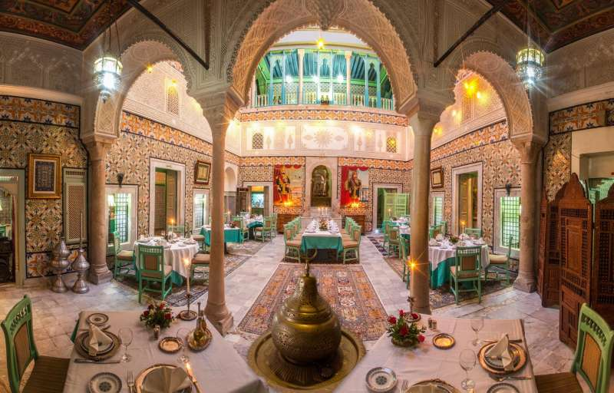
السؤال : بالنسبة لشقان الفطر فما شكون يحب يخرج و يشق فطرو في مطعم. هل صادفتشي باش شقيت فطرك في مطعم رمضان السنا ؟
 | Total Ech | 18 à 24 ans | 25 à 34 ans | 35 à 44 ans | 45 à 54 ans | 55 à 64 ans | 65 ans ou plus
% Oui | 8% | 16% | 11% | 6% | 6% | 6% | 4%
 | Total Ech | GT | Nord | Sahel | Centre | Sud
% Oui | 8% | 14% | 8% | 6% | 3% | 7%

Slide 22
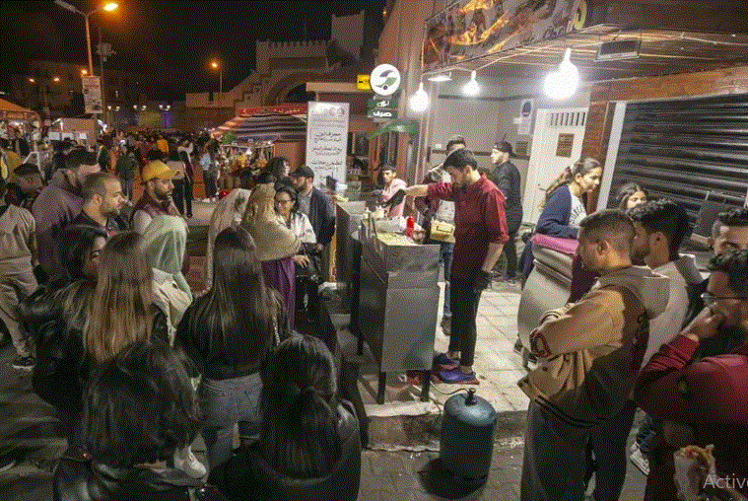
السؤال : بالنسبة للسحور فما شكون يحب يخرج و يتسحر البرا يعني خارج المنزل.. هل صادفتشي باش تسحرت البرا رمضان السنا ؟
 | Total Ech | 18 à 24 ans | 25 à 34 ans | 35 à 44 ans | 45 à 54 ans | 55 à 64 ans | 65 ans ou plus
% Oui | 13% | 25% | 23% | 12% | 8% | 5% | 2%
 | Total Ech | Milieu Urbain | Milieu Rural
% Oui | 13% | 15% | 9%

Slide 23

MERCI POUR VOTRE ATTENTION
Nébil BELAAM
Tel : 71 700 777
Mob : 55 66 77 88
emrhod@gnet.tn / belaam.nebil@gmail.com

